Slide 1
2021 rokiem Stanisława Lema

Slide 2
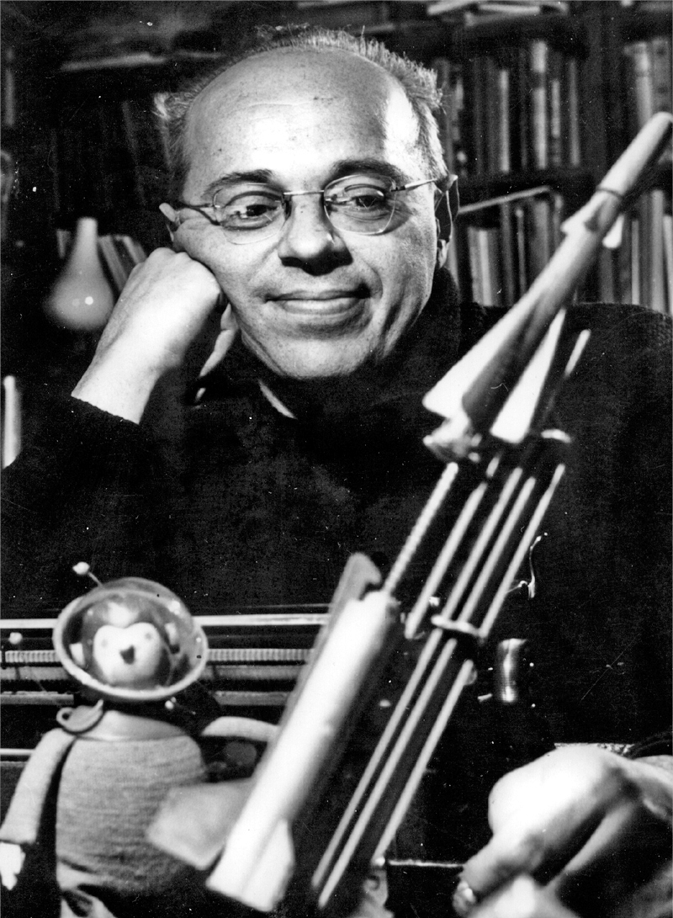
Stanisław Lem
Pełne imię i nazwisko brzmi Stanisław Herman Lem
Ojciec Samuel Lem, matka Sabina Woller
Urodził się 12 lub 13 września 1921 r, we Lwowie, a zmarł 27 marca 2006 r. w Krakowie.
Jego dziedziną sztuki jest literatura.
Gatunki i tematy jakie można mu przypisać to: hard science fiction, filozofia, futurologia, satyra i publicystyka.
Otrzymał on nominację do Literackiej Nagrody Nobla.
Jest najczęściej tłumaczonym polskim pisarzem. Jego twórczość porusza tematy takie jak: rozwój nauki i techniki, natura ludzka, możliwość porozumienia się istot inteligentnych czy miejsce człowieka we Wszechświecie.
Był odznaczony medalem „Gloria Artis” i najwyższym polskim odznaczeniem państwowym „Orderem Orła Białego”.

Slide 3
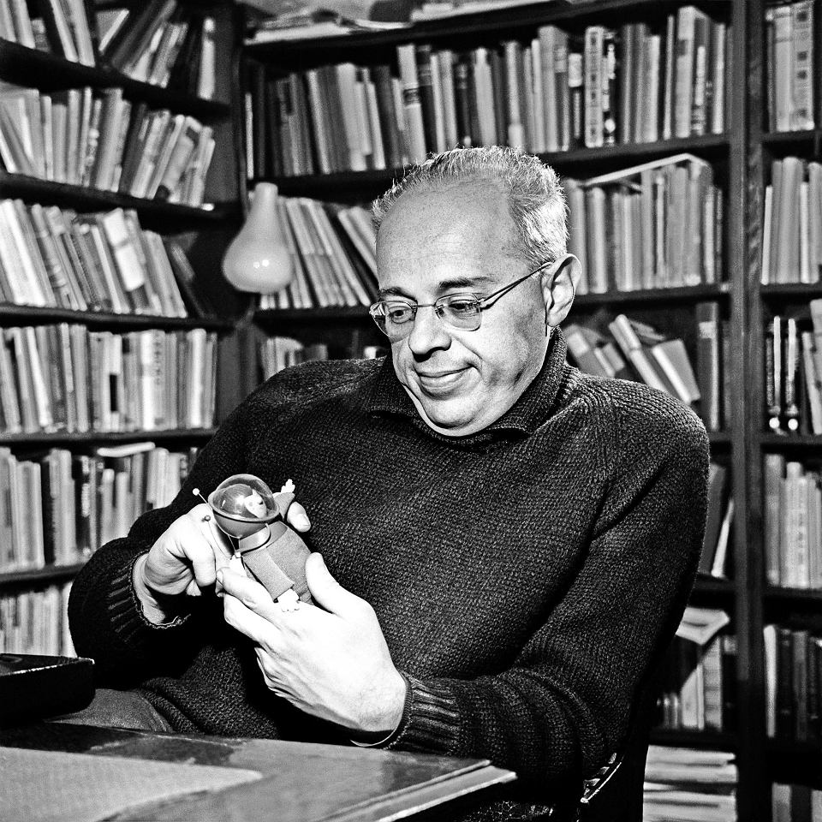
Przykładowe dzieła Stanisława Lema
Solaris
Bajki robotów
Pokój na ziemi
Astronauci
Czas nieutracony
Niezwyciężony
Pokój na Ziemi
Głos Pana

Slide 4
Twórczość literacka
Nurty
Twórczość Stanisława Lema jest różnorodna, można jednak wyróżnić w niej z pewnym przybliżeniem kilka nurtów, rozwijanych równolegle przez pisarza z różnym nasileniem w kolejnych okresach twórczych:
nurt powieści realistycznych – Szpital Przemienienia (1955), Wysoki Zamek (1966)
nurt klasycznej fantastyki naukowej – powieści: Eden (1959), Powrót z gwiazd (1961), Solaris (1961), Niezwyciężony (1964), Głos Pana (1968), Opowieści o pilocie Pirxie (1968), Fiasko (1987)
nurt z pogranicza literatury pięknej i eseistyki filozoficznej, zbiory recenzji i wstępów do fikcyjnych książek – Doskonała próżnia (1971), Wielkość urojona (1973), Prowokacja (1984), Biblioteka XXI wieku (1986)
nurt utworów na granicy powieści kryminalnej i fantastycznej, powieści „statystyczne”, groteskowa powieść szpiegowska – Śledztwo (1959), Pamiętnik znaleziony w wannie (1961), Katar (1976)
nurt eseistyki naukowej, filozoficznej i futurologicznej – Dialogi (1957), Summa technologiae (1964), Filozofia przypadku (1968), Fantastyka i futurologia (1970), Okamgnienie (2000)

Slide 5
Tematy
W powieściach i opowiadaniach fantastycznonaukowych Lem rozwinął do perfekcji klasyczne tematy tego gatunku:
podróże kosmiczne i kontakty z pozaziemskimi formami życia – Eden, Niezwyciężony, Solaris, Fiasko;
cywilizacyjne trendy rozwojowe – Wizja lokalna, Pokój na Ziemi;
specyfika odkrycia naukowego i filozofia nauki – Dzienniki gwiazdowe, Cyberiada, Głos Pana;
rola przypadku w obrazie rzeczywistości – Śledztwo, Katar;
antyutopijne wizje społeczne i krytyka totalitaryzmów – Dzienniki gwiazdowe, Eden, Pamiętnik znaleziony w wannie, Powrót z gwiazd, Cyberiada, Kongres Futurologiczny, Wizja lokalna;
sztuczna inteligencja – Dzienniki gwiazdowe, Bajki robotów, Niezwyciężony, Cyberiada, Maska, Golem XIV.

Slide 6
Bohaterowie
Bohaterowie beletrystyki Lema to najczęściej indywidualiści i samotnicy. Do najbardziej znanych należą:
lekarz Stefan Trzyniecki – Szpital Przemienienia;
gwiezdny podróżnik Ijon Tichy – Dzienniki gwiazdowe, Kongres futurologiczny, Wizja lokalna, Pokój na Ziemi;
profesor Tarantoga – Dzienniki gwiazdowe, Noc księżycowa, Powtórka, Pokój na Ziemi;
astronauta Pirx – Opowieści o pilocie Pirxie, Fiasko;
konstruktorzy Trurl i Klapaucjusz – Cyberiada;
szaleni naukowcy, nawiedzeni amatorzy – Przyjaciel, Formuła Lymphatera, Ze wspomnień Ijona Tichego I-IV, Doktor Diagoras, Prawda;
porucznik Gregory – Śledztwo;
astronauta Hal Bregg – Powrót z gwiazd;
psycholog Kris Kelvin – Solaris;
nawigator Rohan – Niezwyciężony;
matematyk Piotr Hogarth – Głos Pana;
astronauta Marek Tempe – Fiasko.

Slide 7
Nagrody i wyróżnienia Stanisława Lema
1955 – odznaczony Złotym Krzyżem Zasługi
1957 – laureat Nagrody Literackiej Miasta Krakowa za całokształt twórczości ze szczególnym uwzględnieniem Czasu nieutraconego
1959 – odznaczony Krzyżem Oficerskim Orderu Odrodzenia Polski
1965 – Nagroda Ministra Kultury i Sztuki II stopnia
1968 – Nagroda miesięcznika „Problemy”
1970
odznaczony Krzyżem Komandorskim Orderu Odrodzenia Polski
Nagroda Ministra Spraw Zagranicznych za popularyzację polskiej kultury za granicą
1971
Członkostwo w Science Fiction Research Association
Nagroda „Miesięcznika Literackiego”
1972 – członkostwo Komisji Polskiej Akademii Nauk „Polska 2000”
1973 – Nagroda Literacka Ministra Kultury i Sztuki I stopnia
1976
Nagroda Państwowa I stopnia w dziedzinie literatury
Nagroda Europejskiego Kongresu Science Fiction Eurocon
1979
odznaczony Orderem Sztandaru Pracy II klasy
nagroda Przewodniczącego Komitetu do spraw Radia i Telewizji za całokształt współpracy artystycznej
Wielka Nagroda Literatury Detektywistycznej
A to tylko kilka z wielu nagród i wyróżnień Stanisława Lema

Slide 8
Dlaczego 2021 to rok Stanisława Lema?
Sejm RP ustanowił rok 2021 Rokiem Lema. Uhonorował jednego z najwybitniejszych polskich prozaików, najszerzej tłumaczonego polskiego autora, wybitnego mieszkańca Krakowa. Nie mogło być lepszego powodu, by to właśnie Lem został literackim patronem nadchodzącego roku – 12 września będziemy obchodzić setną rocznicę urodzin autora „Solaris”.
KBF – instytucja kultury miasta Krakowa, operator programu Kraków Miasto Literatury UNESCO – wspólnie z Wydawnictwem Literackim i Fundacją Instytut Polska Przyszłości im. Stanisława Lema, w marcu tego roku wystosował list do marszałek Sejmu Elżbiety Witek z poparciem inicjatywy uchwalenia Roku Lema. 27 listopada, przyjęciem przez Sejm RP uchwały ogłaszającej Rok Lema, te starania doczekały się szczęśliwego finału.
Kraków Miasto Literatury UNESCO przygotowuje się do Roku Stanisława Lema już od kilku lat. Dzieje się tak za sprawą działań podjętych na rzecz budowy Planety Lem oraz corocznie organizowanych obchodów urodzin pisarza. Centrum Literatury i Języka Planeta Lem jest pierwszą tego typu inwestycją w Polsce – to połączenie wielofunkcyjnego centrum literackiego z nowoczesną przestrzenią ekspozycyjną.

Slide 9
Kilka komentarzy na temat roku
Stanisława Lema
– To najlepszy sposób, by uczcić jubileusz przypadający na przyszły rok – stulecie urodzin Stanisława Lema. Cieszymy się, że najczęściej tłumaczony polski autor, którego książki zostały opublikowane w 45 językach w milionach egzemplarzy, stanie się patronem nie tylko tych rocznicowych działań, które planujemy tutaj, w Krakowie – Rok Lema ogłoszony dziś przez Sejm RP będzie stymulował przyszłoroczną scenę literacką w całej Polsce – skomentowała ogłoszenie Izabela Błaszczyk, dyrektor KBF.
– Cieszę się z decyzji o uchwaleniu Roku Lema i mam nadzieję, że dla czytelników na całym świecie będzie to okazja do kolejnego bliskiego spotkania z twórczością mistrza. Mam również przekonanie, że to spotkanie przerodzi się w wieloletnią, literacką podróż, której stacją węzłową będzie otwarcie Planety Lem w Krakowie – mówi Wojciech Zemek, wieloletni sekretarz pisarza.

Slide 10
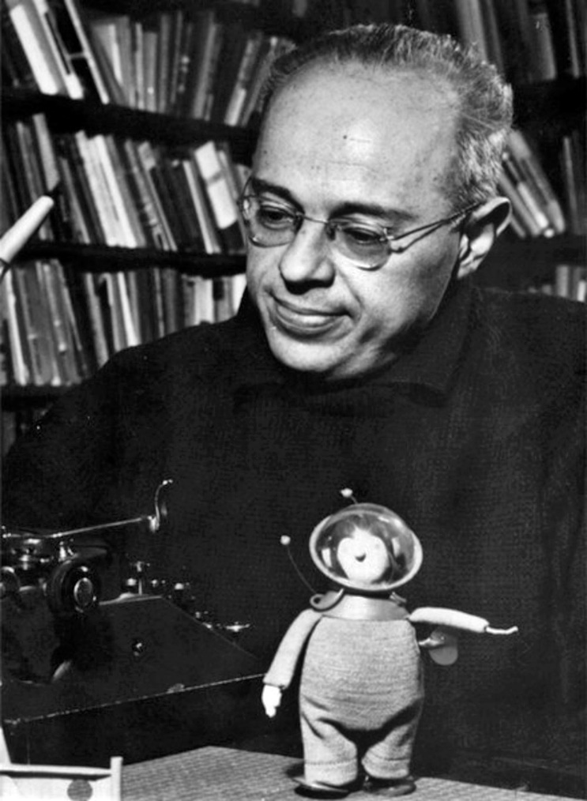
Tak właśnie przedstawia się sylwetka Stanisława Lema oraz jego dzieła.
Dziękuję za uwagę :)

Slide 11
Prezentację utworzył:
Konrad Baczewski, kl. IIM T5
Wykorzystane źródła:
https://www.krakow.pl/aktualnosci/244716,26,komunikat,rok_2021_rokiem_stanislawa_lema.html
https://pl.wikipedia.org/wiki/Stanis%C5%82aw_Lem
Zdjęcia z google grafika

